Slide 1
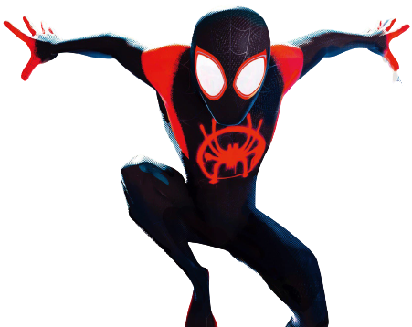

Projeto Individual
HOMEM-ARANHA NO ARANHAVERSO
DAVI MACIEL

Slide 2

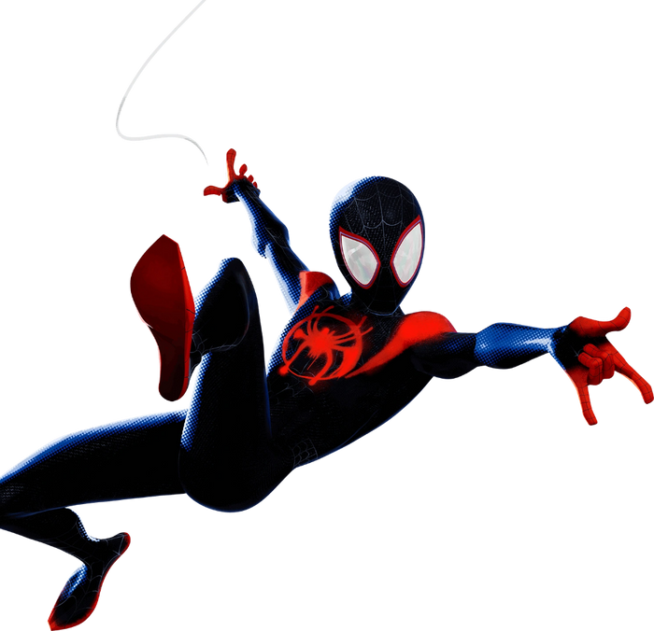

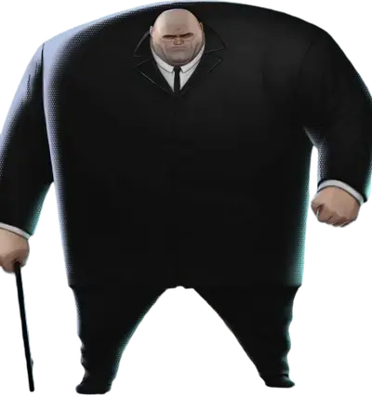

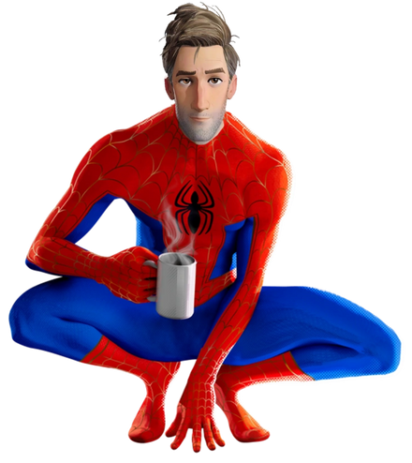

Sobre o filme
MULTIVERSO
2018

Slide 3




Motivo da escolha
Animação
valores
FRONT-end
família
Empatia
Persistência
"Não importa quantas vezes eu cai, eu sempre dou um jeito de me levantar"

Slide 4
Site institucional

Slide 5
agradecimentos
OBRIGADO PELA ATENÇÃO!

